Slide 1
資料７
交差点近傍等における二酸化窒素濃度の把握について

Slide 2
交差点近傍等における二酸化窒素濃度の把握について
大阪府では、交差点近傍等におけるNO₂濃度を把握するため、次の調査を実施
○簡易測定（平成24年度～平成30年度）
調査地点：国道43号、国道1号、国道25号、国道26号、国道308号、大阪中央環状線、大阪臨海線、大阪高槻京都線の22交差点
選定根拠：平成24年度実施の数値計算手法による平成32年度の濃度予測結果
交通渋滞発生箇所
○濃度予測（平成28年度）
数値計算手法による平成32年度の濃度予測
調査地点
路線 | 区間 | 濃度予測地点
国道43号 | 佃６交差点（大阪市西淀川区）から花園北交差点（大阪市西成区） | ①全ての信号交差点の道路端から５ｍの地点 ＜252地点＞ ②信号交差点間の中間点における道路端から５ｍの地点 ＜127地点＞
大阪中央環状線 | 下穂積２丁目西交差点（茨木市）から鳥飼和道交差点（摂津市）
 | 佐堂町交差点（八尾市）から長吉長原東交差点（大阪市平野区）
※濃度予測に用いた数値計算手法は、国における平成32年度目標の評価に用いるものと異なる（具体的な方法が確定していないため）。

Slide 3
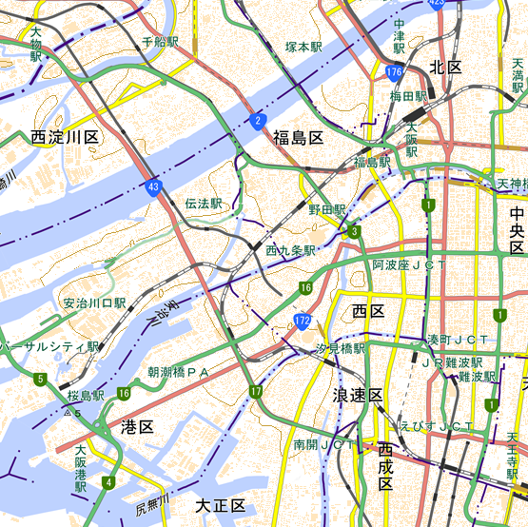
簡易測定調査地点 国道43号
大和田西交差点
弁天町駅前交差点
市岡元町3交差点
北津守ランプ前交差点
泉尾交差点
地理院地図を加工して作成

Slide 4
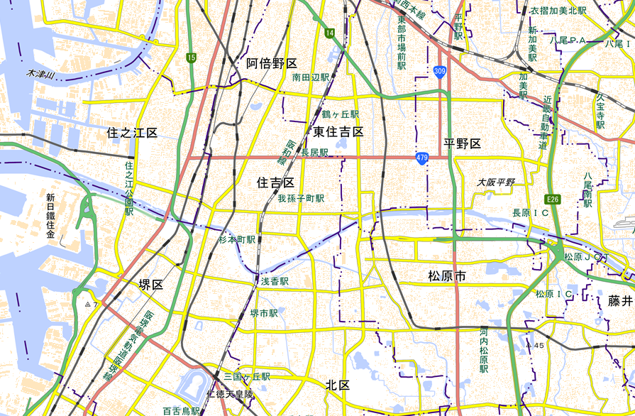
簡易測定調査地点 国道25号、26号、大阪中央環状線、大阪臨海線
杭全交差点
平野警察署西交差点
住之江公園前交差点
加美福井戸西交差点
浜口交差点
石津西町交差点
長吉長原東交差点
地理院地図を加工して作成

Slide 5
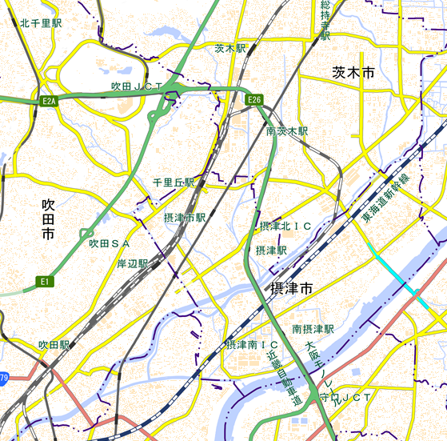
簡易測定調査地点 大阪中央環状線、大阪高槻京都線
下穂積2丁目交差点
西駅前交差点
奈良交差点
山田駅東側交差点
一津屋交差点
鳥飼和道交差点
地理院地図を加工して作成

Slide 6
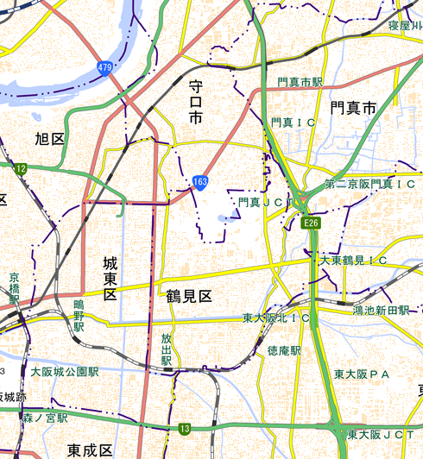
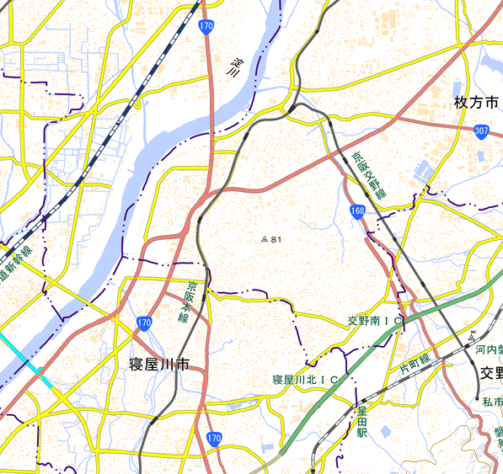
簡易測定調査地点 国道1号、308号
京阪本通1丁目交差点
走谷2丁目交差点
池之宮北交差点
高井田西6丁目東交差点
地理院地図を加工して作成

Slide 7
簡易測定結果 国道43号
測定結果は測定期間の平均値。季節は調査時期。 （ppm）
交差点名 | H24 | H25 | H26 | H27 | H28
大和田西 | － | 0.043 | 0.040 | － | －
 |  | （夏秋冬） | （夏秋冬）
弁天町駅前 | － | － | 0.040 | － | －
 |  |  | （夏秋冬）
市岡元町３ | 0.034 | 0.039 | － | － | －
 | （四季） | （夏秋冬）
泉尾 | － | － | － | － | 0.027
 |  |  |  |  | （夏冬）
北津守ランプ前 | 0.029 | 0.036 | － | 0.031 | －
 | （四季） | （夏秋冬） |  | （四季）
（参考）常時監視結果（NO₂）
最高濃度地点 NO₂98%値 年平均値 | 久宝寺緑地 0.057 0.032 | 住之江交差点 0.057 0.031 | 今里交差点 0.058 0.033 | 今里交差点 0.056 0.032 | 今里交差点 0.049 0.030
※H30 （四季）は、大和田西交差点で調査を実施

Slide 8
簡易測定結果 大阪中央環状線
（ppm）
交差点名 | H24 | H25 | H26 | H27 | H28
山田駅東側 | － | － | － | 0.038 | －
 |  |  |  | （秋冬）
下穂積2丁目 | 0.037 | 0.041 | 0.033 | 0.030 | －
 | （四季） | （四季） | （四季） | （四季）
奈良 | 0.033 | 0.036 | 0.032 | － | －
 | （夏秋冬） | （四季） | （四季）
一津屋 | － | － | － | 0.033 | －
 |  |  |  | （四季）
鳥飼和道 | － | － | 0.028 | － | －
 |  |  | （四季）
加美福井戸西 | － | 0.035 | － | － | －
 |  | （四季）
※H29（秋冬）、H30（春夏）は、加美福井戸西交差点、長吉長原東交差点で調査を実施

Slide 9
簡易測定結果 国道1号・大阪臨海線
○ 国道1号
（ppm）
交差点名 | H24 | H25 | H26 | H27 | H28
走谷２丁目 | 0.029 | － | － | － | －
 | （四季）
池之宮北 | 0.030 | － | － | － | －
 | （四季）
京阪本通１丁目 | － | － | 0.028 | － | －
 |  |  | （四季）
○ 大阪臨海線
（ppm）
交差点名 | H24 | H25 | H26 | H27 | H28
住之江公園前 | － | － | － | 0.049 | －
 |  |  |  | （秋冬）
石津西町 | － | － | － | 0.030 | －
 |  |  |  | （四季）
※H30 （四季）は、住之江公園前交差点で調査を実施

Slide 10
簡易測定結果 その他路線
○ 国道25号、26号、308号、大阪高槻京都線
（ppm）
交差点名 | H24 | H25 | H26 | H27 | H28
平野警察署西 （国道25号） | － | － | － | － | 0.021
 |  |  |  |  | （夏冬）
杭全 （国道25号） | － | － | 0.031 | － | －
 |  |  | （夏秋冬）
浜口 （国道26号） | － | － | － | － | 0.033
 |  |  |  |  | （夏冬）
高井田西6丁目東 （国道308号） | － | － | 0.025 | － | －
 |  |  | （夏秋冬）
西駅前 （大阪高槻京都線） | － | － | － | 0.042 | －
 |  |  |  | （秋冬）

Slide 11
濃度予測地点 国道43号
佃6交差点（大阪市西淀川区）～花園北交差点（大阪市西成区）
佃6交差点交差点
花園北交差点

Slide 12
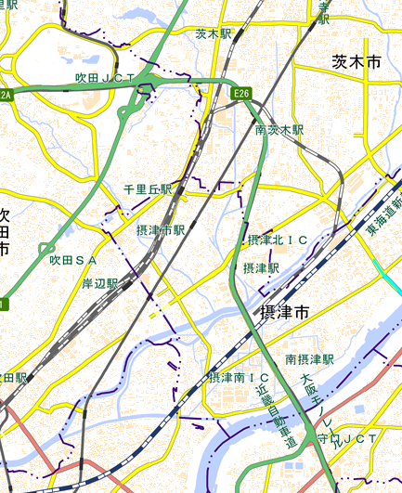
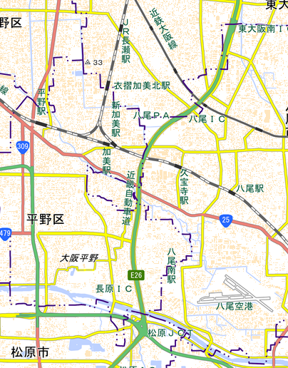
濃度予測地点 大阪中央環状線
下穂積2丁目西交差点（茨木市）
～鳥飼和道交差点（摂津市）
佐堂町交差点（八尾市）
～長吉長原東交差点（大阪市平野区）
下穂積2丁目西交差点
佐堂町交差点
長吉長原東交差点
鳥飼和道交差点

Slide 13
平成32年度将来濃度予測結果
NO2年間98%値が0.056ppm以上の地点
交差点名 | 路線 | 濃度（ppm）
弁天町駅前 | 国道43号 | 0.058
加美福井戸西 | 大阪中央環状線 | 0.058、0.057
長吉長原東 | 大阪中央環状線 | 0.058、0.057、0.056
佐堂町 | 大阪中央環状線 | 0.057
西久宝寺 | 大阪中央環状線 | 0.057
北津守ランプ前 | 国道43号 | 0.056
※交差点ではそれぞれの角ごとに濃度を予測
濃度範囲
NO₂年間98%値（ppm） | 地点数
0.056～0.06 | 9
0.051～0.055 | 29
0.046～0.050 | 65
～0.045 | 276
合計 | 379

